Slide 1
Лабораторная работа № 6.
Ручное/автоматическое управление включением синхронного генератора на параллельную работу по способу точной синхронизации
Цель работы:
Изучение процесса включения синхронного генератора на параллельную работу по способу точной синхронизации в ручном и автоматическом режимах.

Slide 2
Существует два способа включения синхронного генератора на параллельную работу – способ точной синхронизации и самосинхронизации.
При включении способом точной синхронизации генератор разворачивается до частоты, близкой к синхронной, и возбуждается.
Затем вручную или с помощью автоматики уравниваются частоты и напряжения синхронизируемого генератора и сети.
После этого подается команда на включение генератора в сеть. Для того чтобы толчок уравнительного тока в момент включения не превышал допустимого значения, а качания ротора генератора быстро затухли, необходимо очень точно уравнять частоты и напряжения генератора и сети и выбрать соответствующий момент для включения выключателя.

Slide 3
Процессы при включении генератора на параллельную работу.
Рисунок – Включение генератора на параллельную работу:
а) схема включения; б) схема замещения; в) векторная диаграмма.

Slide 4
Согласно второго закона Кирхгофа:
Уравнительный ток:
Если ЭДС генератора и напряжение энергосистемы равны по абсолютному значению и в момент включения сдвинуты на угол δ (рисунок в)), уравнительный ток будет равен:
В общем случае, когда ЭДС генератора и энергосистемы не равны по абсолютному значению и в момент включения сдвинуты на угол δ, уравнительный ток будет равен:
Уравнительный ток в момент включения будет тем больше, чем больше разность синхронизируемых напряжений и угол между ними.

Slide 5
Поскольку в реальных условиях при синхронизации всегда имеется некоторая разница частот синхронизируемого генератора и энергосистемы, то угол δ между ЭДС и разность ЭДС ΔЕ все время изменяются.
При этом разность мгновенных значений, синхронизируемых ЭДС, равна:
где – и угловые скорости вращения ЭДС генератора и энергосистемы соответственно:
При условии разность мгновенных значений, синхронизируемых ЭДС, равна:
График изменения Δе показанный на следующем рисунке, представляет собой колебания, которые называются биениями, а разность напряжений Δе - напряжением биения .

Slide 6
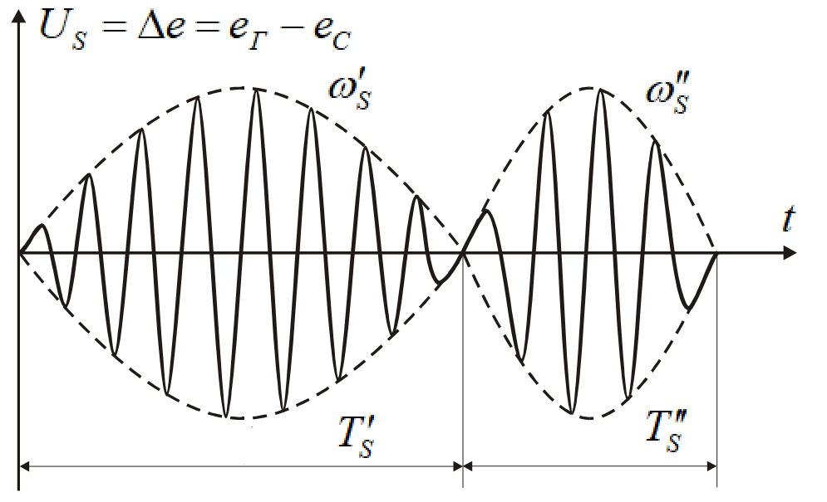
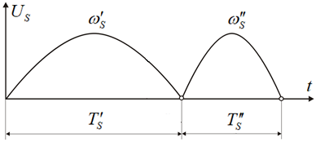
Рисунок – Напряжение биений:
а) изменение мгновенных значений напряжения биений;
б) изменение действующих значений напряжения биений.
Нас интересует огибающая амплитудных значений напряжения биения, очерченная на рисунке а) штриховой линией. Математическое выражение огибающей имеет следующий вид:
- угловая скорость скольжения.
Огибающая напряжения биения изменяется от нуля до максимального значения, равного двойной амплитуде 2U, и вновь уменьшается до нуля.
Время полного цикла изменения напряжения биения от нуля через максимум до нуля называется периодом скольжения.

Slide 7
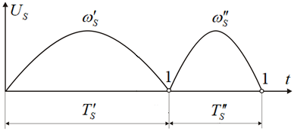
Период скольжения:
Чем больше разность частот, тем меньше период биения, как показано на рисунке.
Для того, чтобы при синхронизации не было толчка уравнительного тока, контакты выключателя синхронизируемого генератора должны замыкаться в момент, когда огибающая напряжения биения будет равна нулю (точка 1 на рисунке). Этот момент называется моментом оптимума.

Slide 8
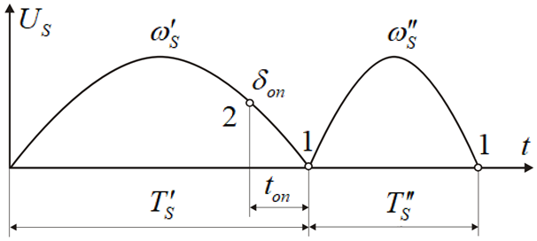
Однако выключатель имеет собственное время включения, поэтому команда на включение должна быть подана несколько раньше, чем будет достигнут оптимум, с опережением, равным времени включения выключателя (точка 2 на рисунке).
Время от момента подачи команды на включение до момента оптимума, когда синхронизируемые напряжения совпадают по углу, называется временем опережения . Соответственно угол , при котором подается команда на включение выключателя синхронизируемого генератора, называется углом опережения.
Необходимо выбрать момент подачи команды на включение выключателя так, чтобы время опережения точно равнялось времени включения выключателя, контакты выключателя будут замыкаться в момент оптимума и синхронизация будет происходить без толчка уравнительного тока.

Slide 9
Автоматический синхронизатор обеспечивает совпадение по фазе ЭДС генератора и напряжения на шинах электростанции в момент включения выключателя генератора. Он выдает управляющее воздействие на включение привода выключателя.
Исторически первые автоматические синхронизаторы определяли заданный неизменный угол опережения и назывались автоматическими синхронизаторами с постоянным углом опережения.
Однако угол опережения при постоянном времени включения выключателя должен быть переменным, зависящим от характера и параметров относительного движения двух векторов ЭДС.
Поэтому современные автоматические синхронизаторы определяют момент включения выключателя таким образом, чтобы не угол, а время опережения оставалось постоянным. Такие устройства называются автоматический синхронизатор с постоянным временем опережения.

Slide 10
Требования для включения синхронного генератора на параллельную работу:
1) напряжение включаемого генератора должно быть равно напряжению сети ли уже работающего генератора ;
2) чередование фаз генератора и сети должно быть одинаково;
3) совпадение фаз синхронизируемых напряжений ;
4) частота генератора должна равняться частоте сети ,
т.е. иметь малое скольжение
На практике условия точной синхронизации выполняются не абсолютно точно, а допускаются некоторые отклонения, при которых обеспечивается успешная синхронизация.
Разность частот допускается примерно 0,05-0,2 Гц, что соответствует периоду биения =20÷5 c.
Разность напряжений синхронизируемого генератора и сети допускается около 5-10 %.

Slide 11
Достоинства и недостатки методов синхронизации.
Точная синхронизации
Достоинство состоит в том, что включение генератора, не сопровождается большими толчками тока и длительными качаниями.
Недостатками является:
– большое время, необходимое для подгонки скорости вращения и напряжения синхронизируемого генератора и выбора момента подачи импульса на включение;
– возможность механических повреждений генератора и первичного двигателя при включении агрегата с большим углом опережения.
Самосинхронизация
Основными достоинствами является: – простота;
– ускорение процесса синхронизации;
– легко может быть автоматизирован.
Преимущества самосинхронизации особенно важны в аварийных условиях при значительных колебаниях частоты и напряжения в энергосистеме.
Недостатком следует считать сравнительно большие толчки тока в момент включения, при этом подгорают контакты выключателей и подвергаются дополнительным динамическим усилиям обмотки генераторов и трансформаторов.

Slide 12
В данной лабораторной работе для точной синхронизации при ручном управлении включением синхронного генератора на параллельную работу мы будем использовать стрелочный синхроноскоп.
И виртуальное устройство, смоделированное на компьютере специальной программой, при автоматическом управлении точной синхронизации.

